Slide 1
Неньютоновская жидкость
Конференция школьного научного общества «Корифей» МБОУ СОШ №34
Лифанова Кристина, Хитрова Ксения, Шустова Алина – 7«Б», МБОУ СОШ №34. Черепанова Светлана Викторовна, директор школы
г. Старая Купавна 2018

Slide 2
Цели проекта:
- Получить неньютоновскую жидкость.
- Изучить некоторые физические свойства неньютоновской жидкости.

Slide 3
Задачи проекта:
Собрать теоретический материал о неньютоновской жидкости.
Опытным путём изучить некоторые физические свойства неньютоновской жидкостей (плотность, температуру кипения, температуру кристаллизаций)
Узнать область применения неньютоновских жидкостей.

Slide 4
Методы исследования:
Наблюдение.
Изучение теоретических материалов.
Поведение опытов.
Анализ.

Slide 7
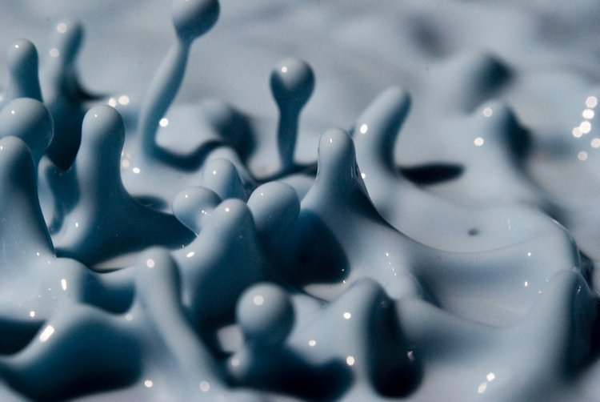

Slide 8
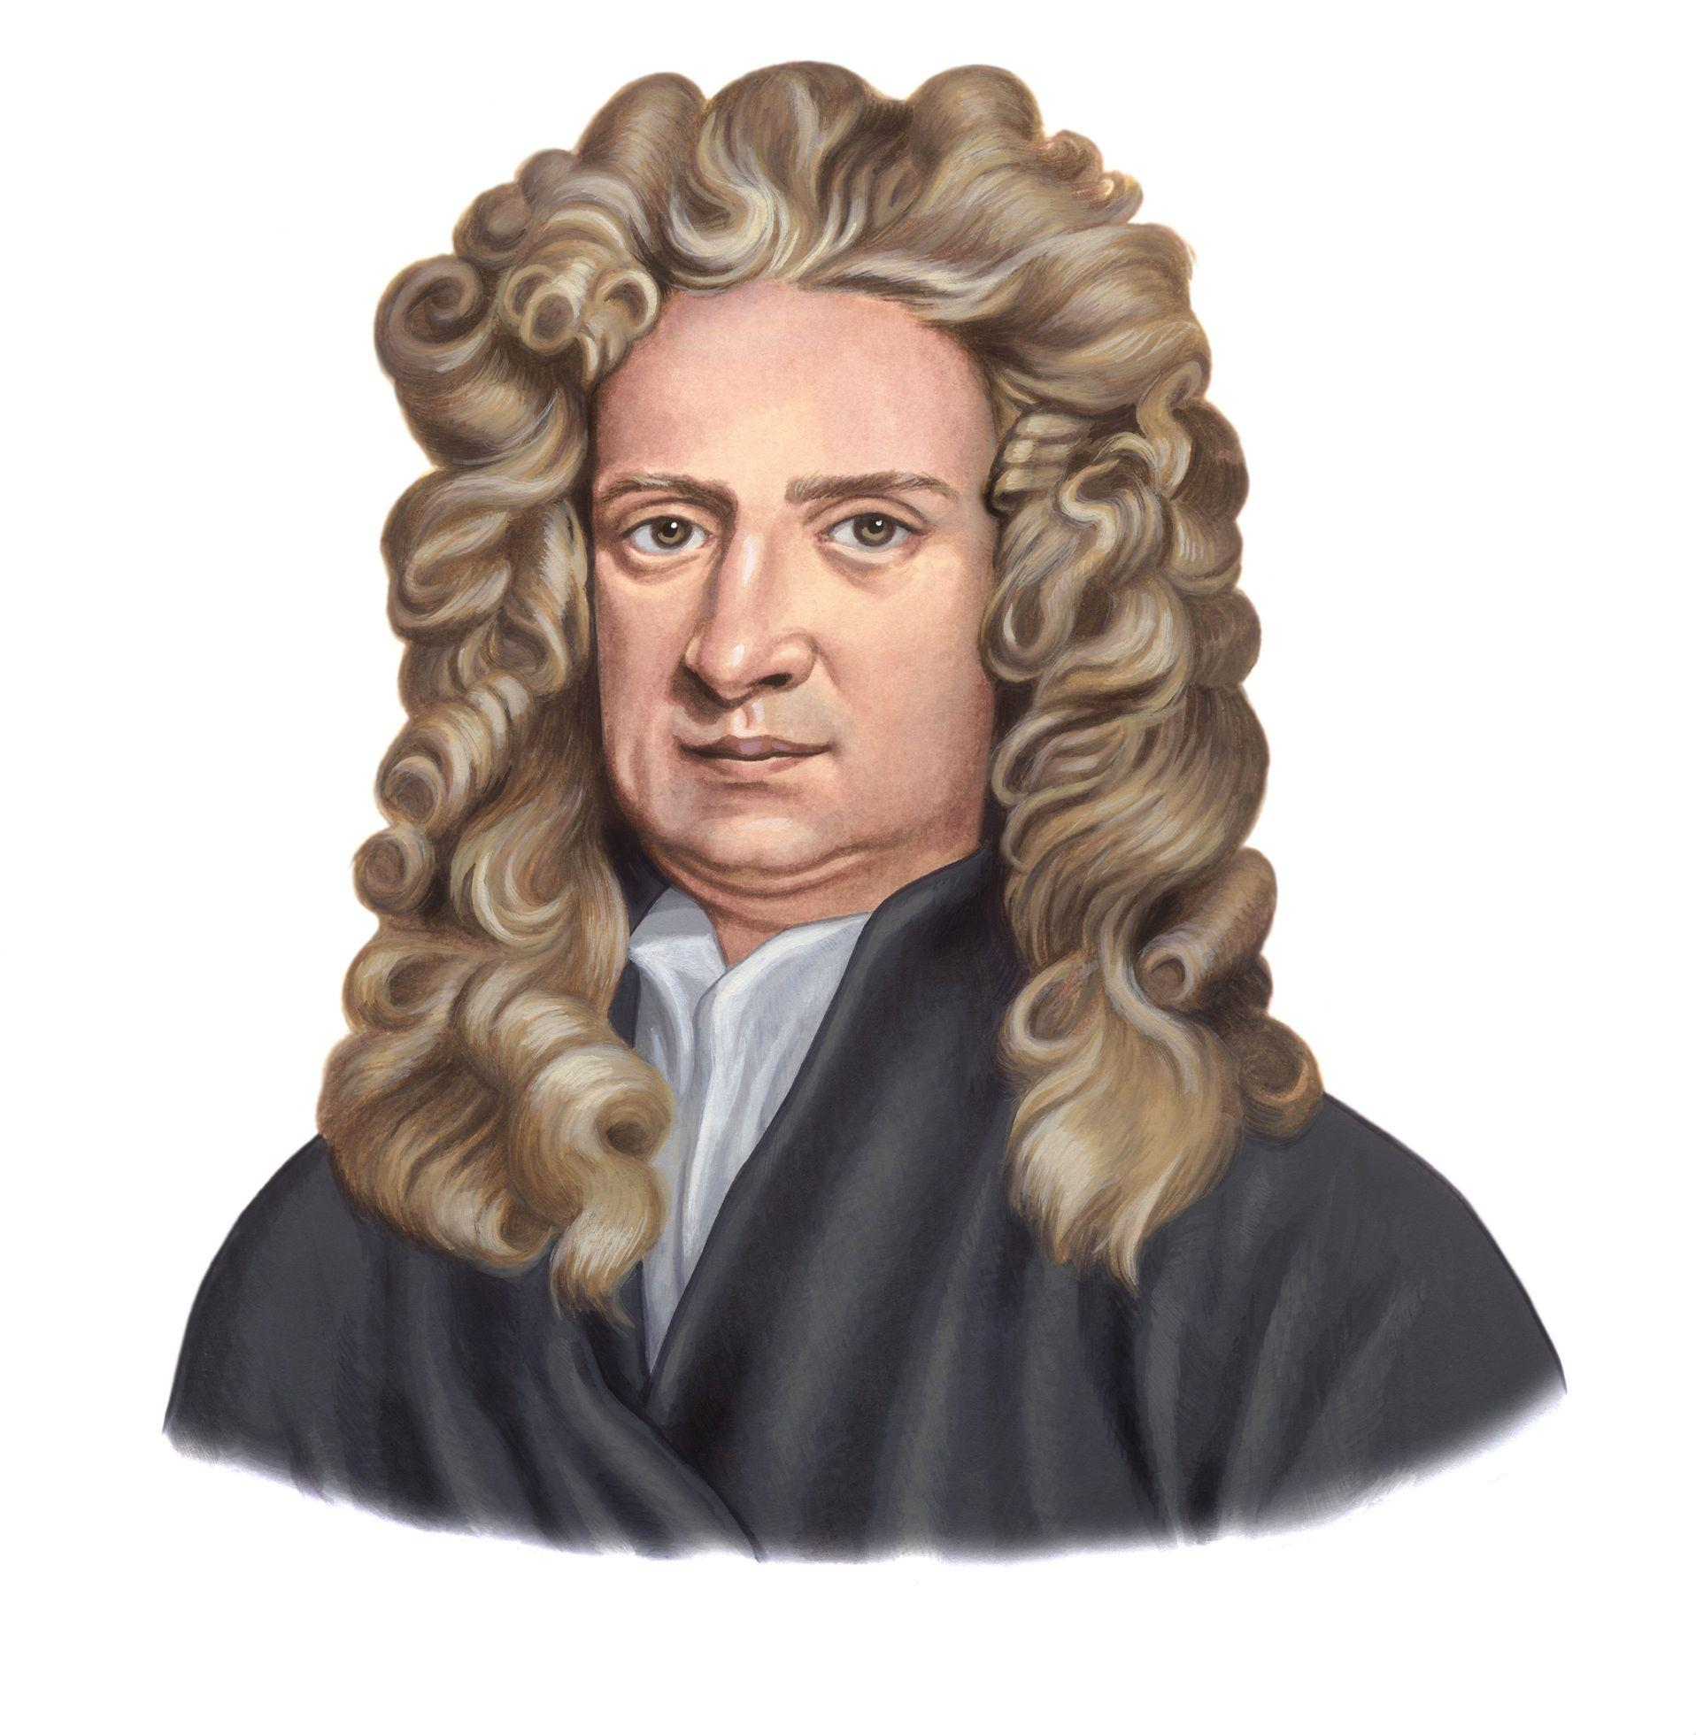

Slide 10
Проведена серия экспериментов:

Slide 11
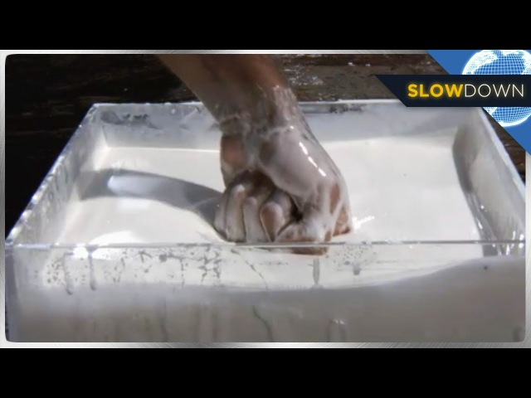
Выявлены свойства неньютоновской жидкости

Slide 13
Спасибо за внимание!

